Slide 1
Il progetto in dettaglio.

Slide 2
Progetto comune di Jelsi.
Attualmente Il comune di Jelsi effettua la raccolta differenziata porta a porta ( per le utenze nel centro abitato e zone assimilabili) e con isole di prossimità (per utenze fuori del centro abitato). Il progetto che ha un importo totale di 110.568,00, consiste nel realizzare un centro di raccolta comunale “satellite” di tipologia C. La superficie lorda dell’isola è di circa 210 mq e verrà pavimentata con battuto di cemento ad alta resistenza. Lungo tutto il suo perimetro verrà piantumata una siepe di lauro cerasus finalizzata alla riduzione dell’impatto ambientale e sarà recintata con rete metallica avente altezza non inferiore a 2,00m. L’isola sarà inoltre dotata di un sistema di videosorveglianza.

Slide 3
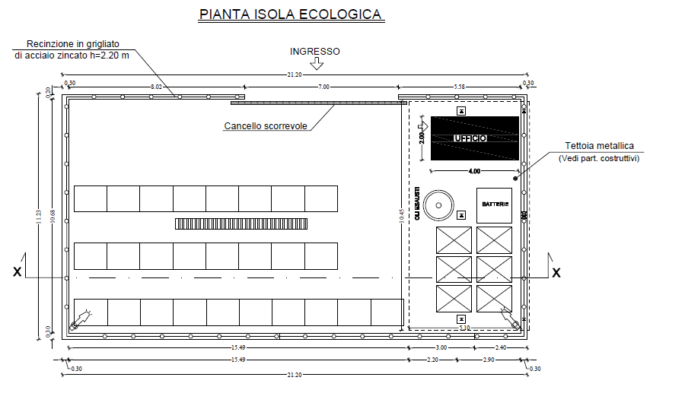

Slide 4
Progetto comune di Gildone.
Il progetto del comune di Gildone, che ha un importo totale di 28.116,00 euro, ha l’obiettivo di realizzare un’ isola ecologica, la quale costituirà un luogo di raccolta per le diverse tipologie di rifiuti, senza trattamenti preventivi e a servizio dell’utenza secondo orari prestabiliti.

Slide 5
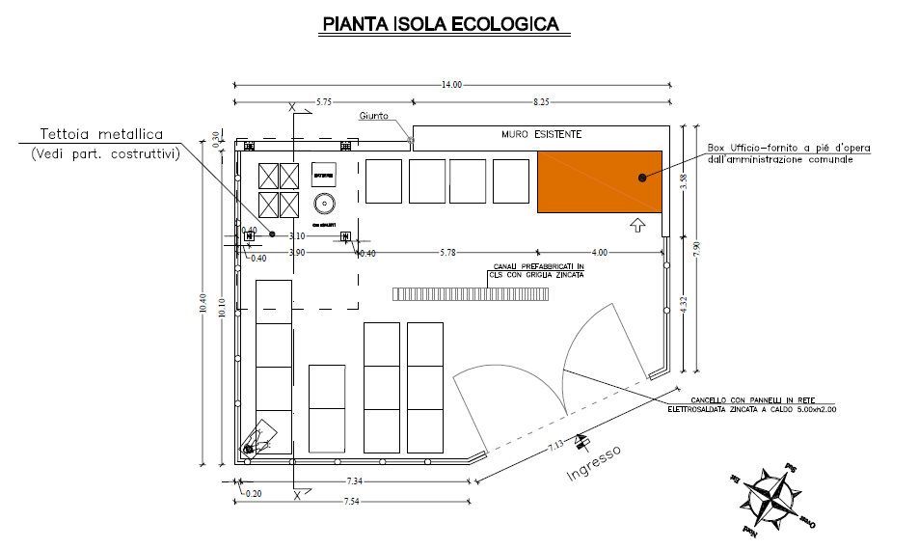

Slide 6
Progetto comune di San Giovanni in Galdo.
Il progetto del comune di San Giovanni in Galdo, che ha un importo totale di 20.559,00 euro , ha l’obiettivo di potenziare il servizio di raccolta all’interno del centro abitato di un centro di raccolta comunale destinato ad accogliere il rifiuto differenziato.

Slide 7
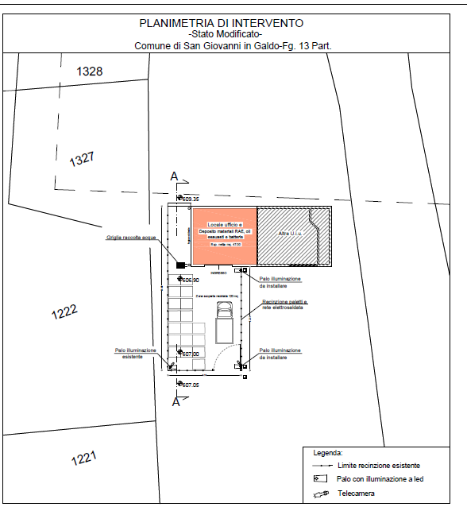

Slide 8
Progetto comune di Campodipietra.
Il progetto del comune di Campodipietra, che ha un importo totale di 69.348,00 euro, ha come obbiettivo quello di allestire\potenziare\ampliare dei punti di prossimità distribuiti sul territorio a servizio delle utenza fuori dal centro abitato.

Slide 9
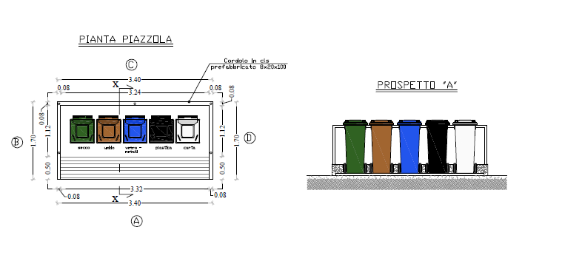

Slide 10
Progetto comune di Cercemaggiore.
Il comune di Cercemaggiore, che ha un importo totale di 30.000,00, ha l’obiettivo di installare un sistema di video sorveglianza permanente con l’installazione di videocamere a circuito chiuso che verranno ubicate nei punti strategici per monitorare il territorio e contrastare il fenomeno di abbandono rifiuti.

Slide 11
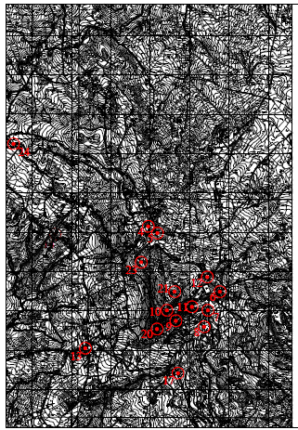

Slide 12
Progetto comune di Campolieto.
Il comune di Campolieto, che ha un importo totale di 72.393,66, ha come obbiettivo quello di potenziare il centro di raccolta comunale attrezzandolo per il posizionamento dei cassoni scarrabili.

Slide 13
